Slide 1
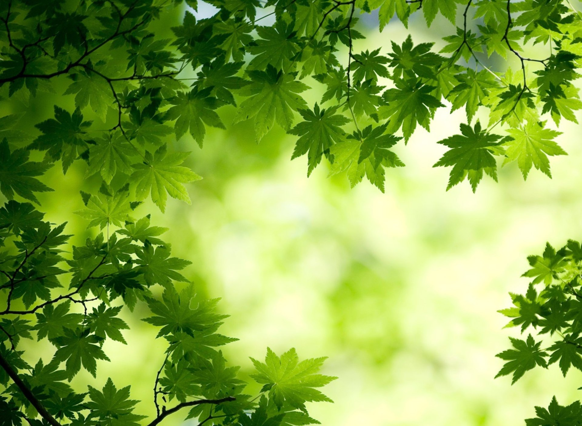
Презентация
«Воспитание природой»
Воспитанница
МБДОУ «Детский сад № 121»
Никифорова Анастасия Дмитриевна
г. Нижний Новгород
2024 год

Slide 2
Актуальность проблемы
Детство – самый ценный этап в развитии экологической культуры человека: закладываются основы личности, в том числе позитивное отношение к природе, окружающему миру. Воспитание в детях положительного отношения к природе возможно лишь тогда, когда сами родители обладают экологической культурой. Дети очень восприимчивы к тому, что видят вокруг себя. Они ведут себя так, как окружающие взрослые.
Предлагаем Вашему вниманию примеры бережного отношения к природе и практические дела по охране окружающей среды в нашей семье.

Slide 3
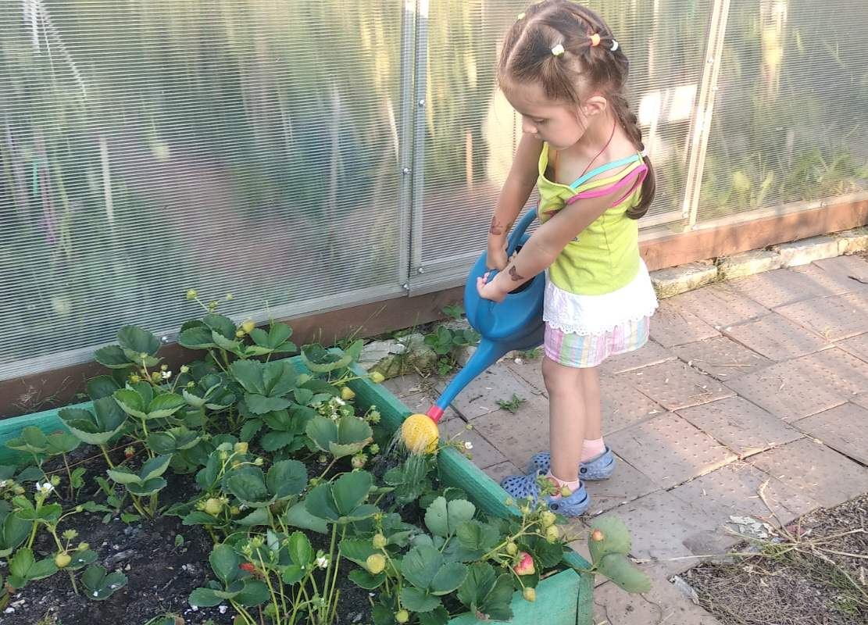
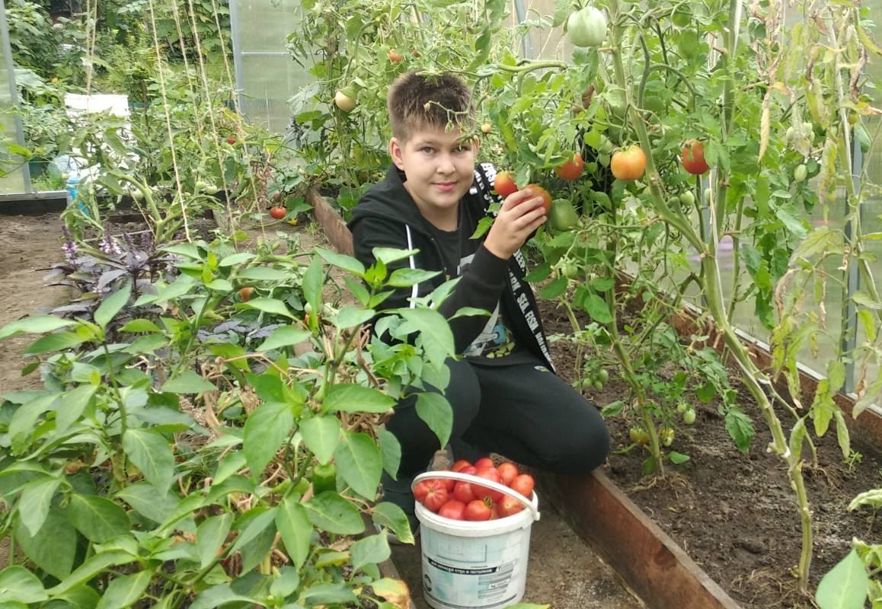
Примеры приобщения ребенка к родной природе
Приусадебный участок и работа с детьми на нем.

Slide 4
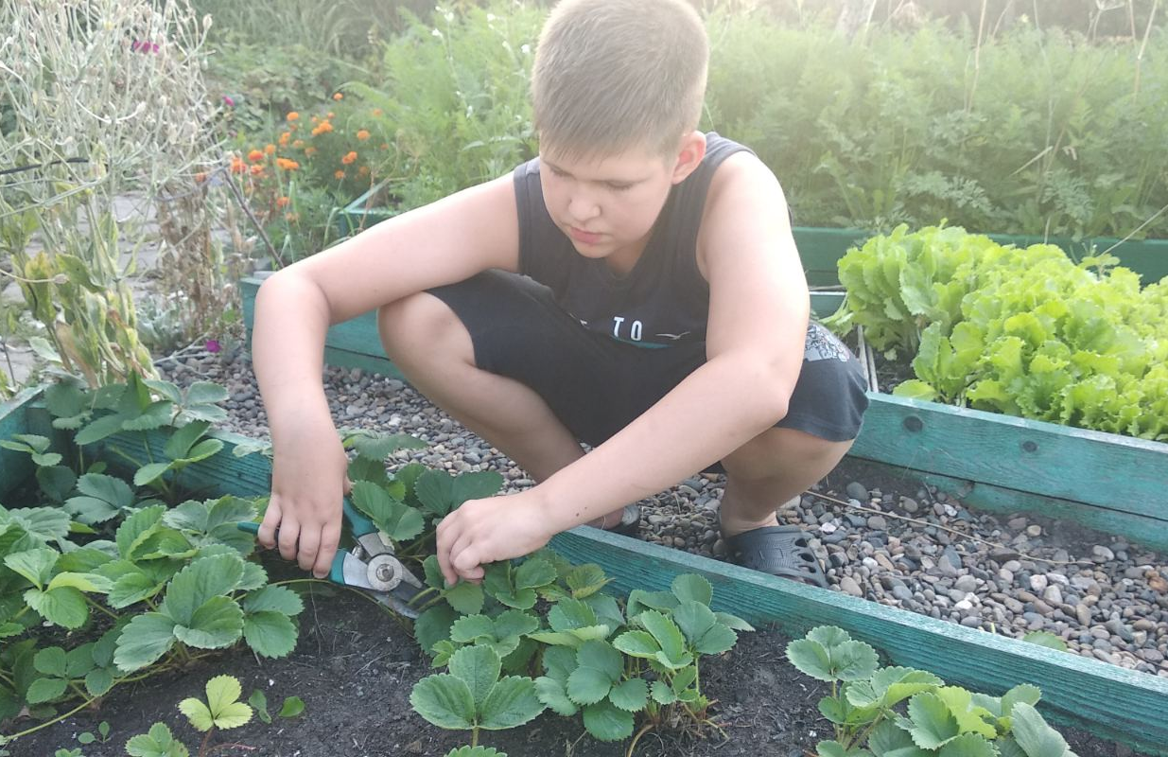
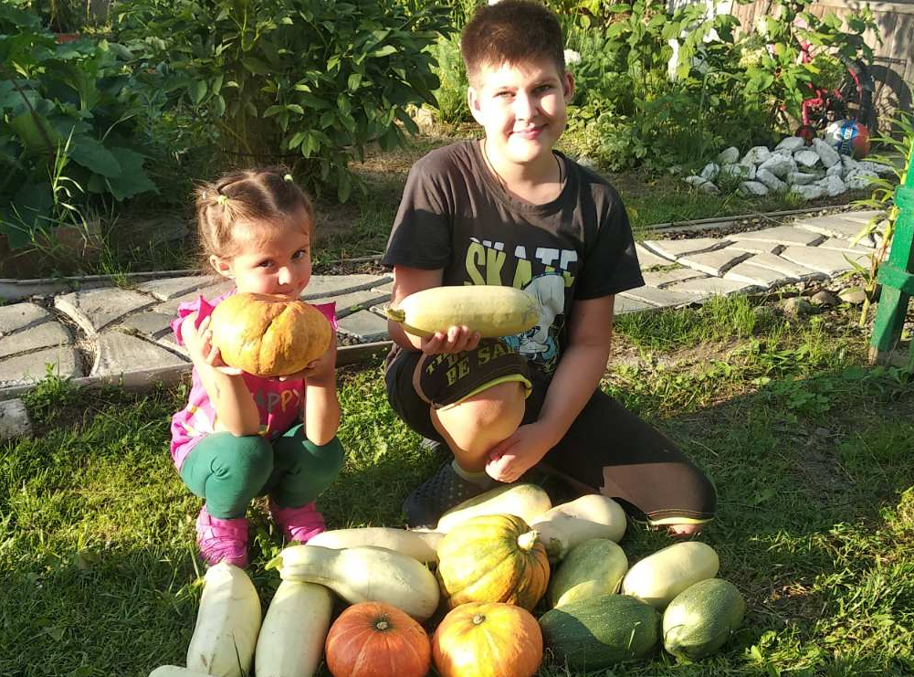

Slide 5
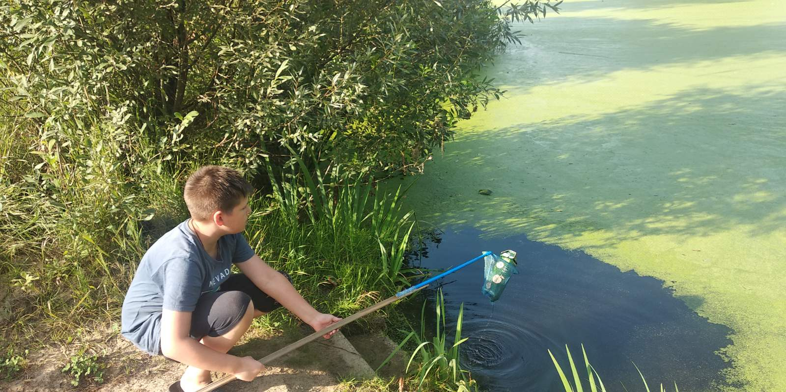
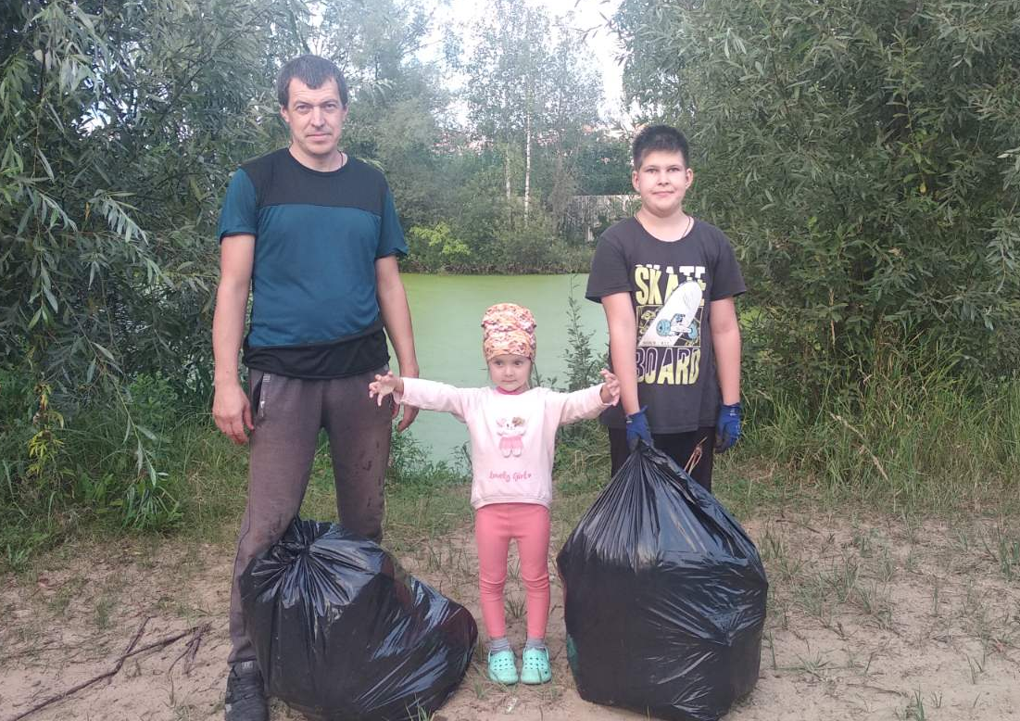
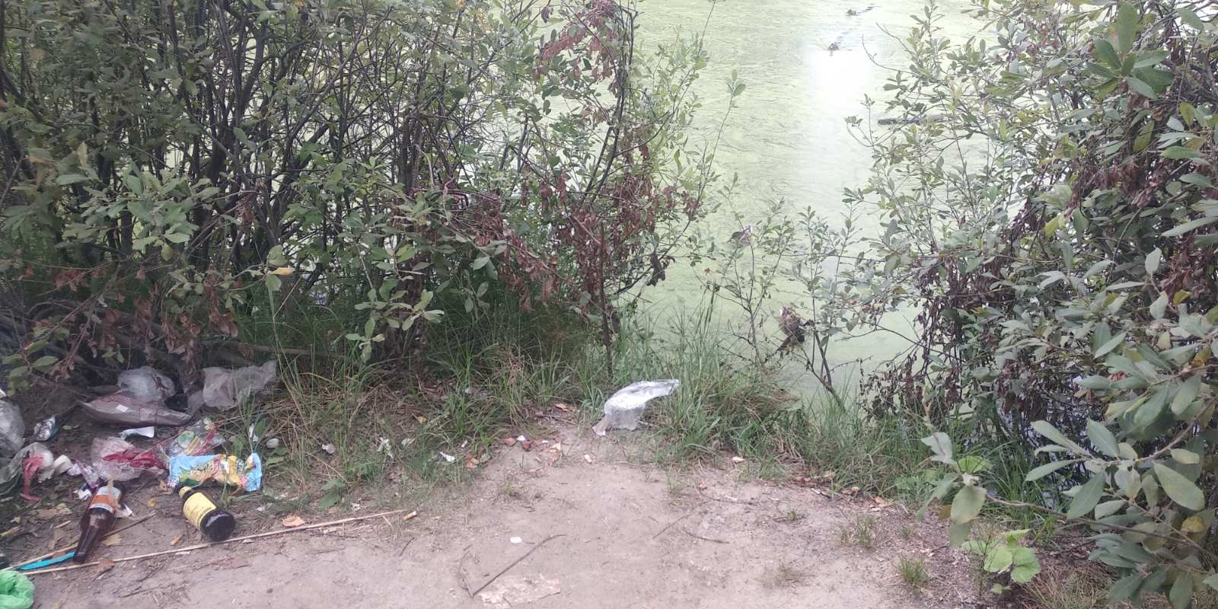
Практические дела по охране окружающей среды.
Чистим любимый пруд на даче.

Slide 6
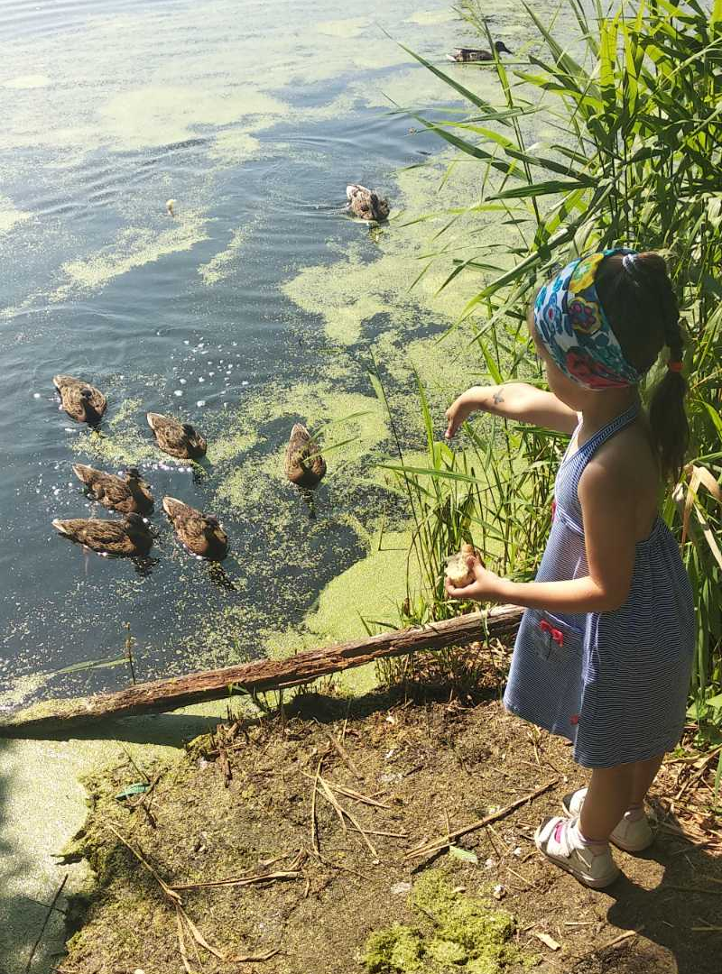
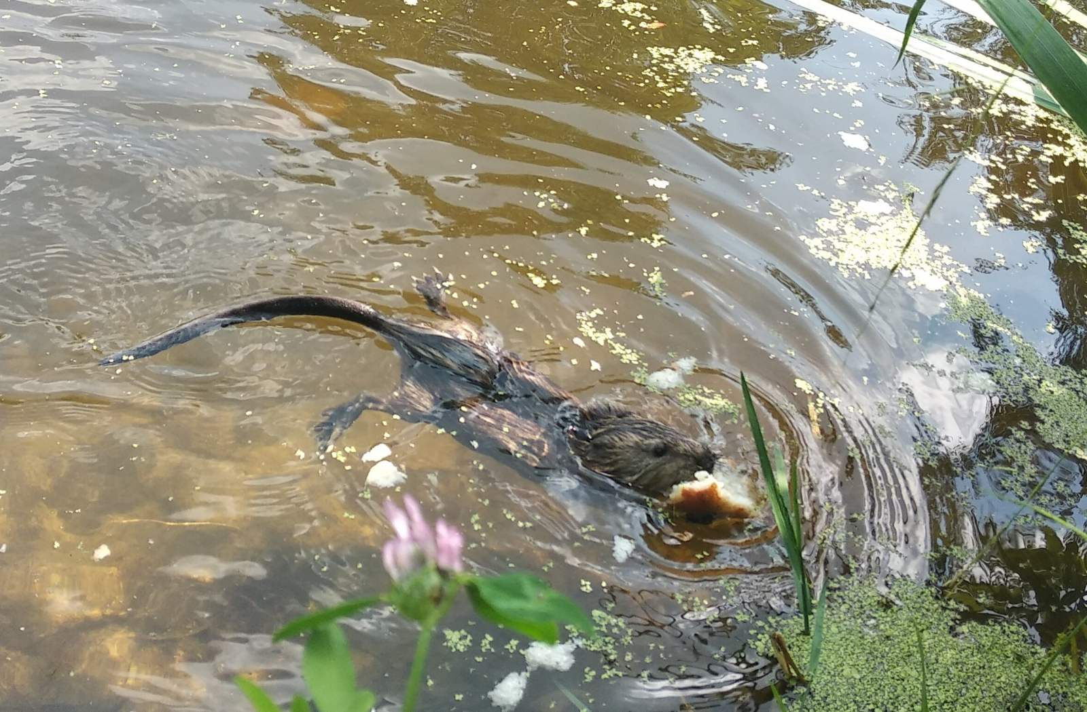
Очень любим и кормим наших обитателей водоема уток и выдру

Slide 7
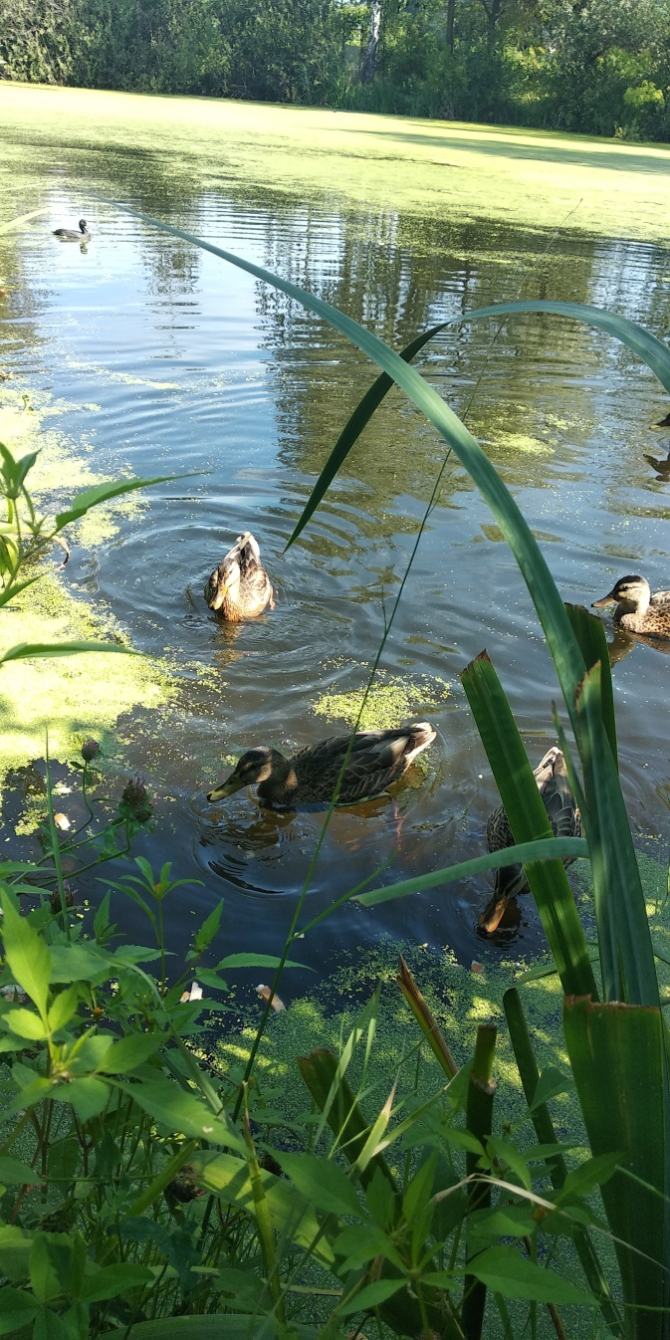
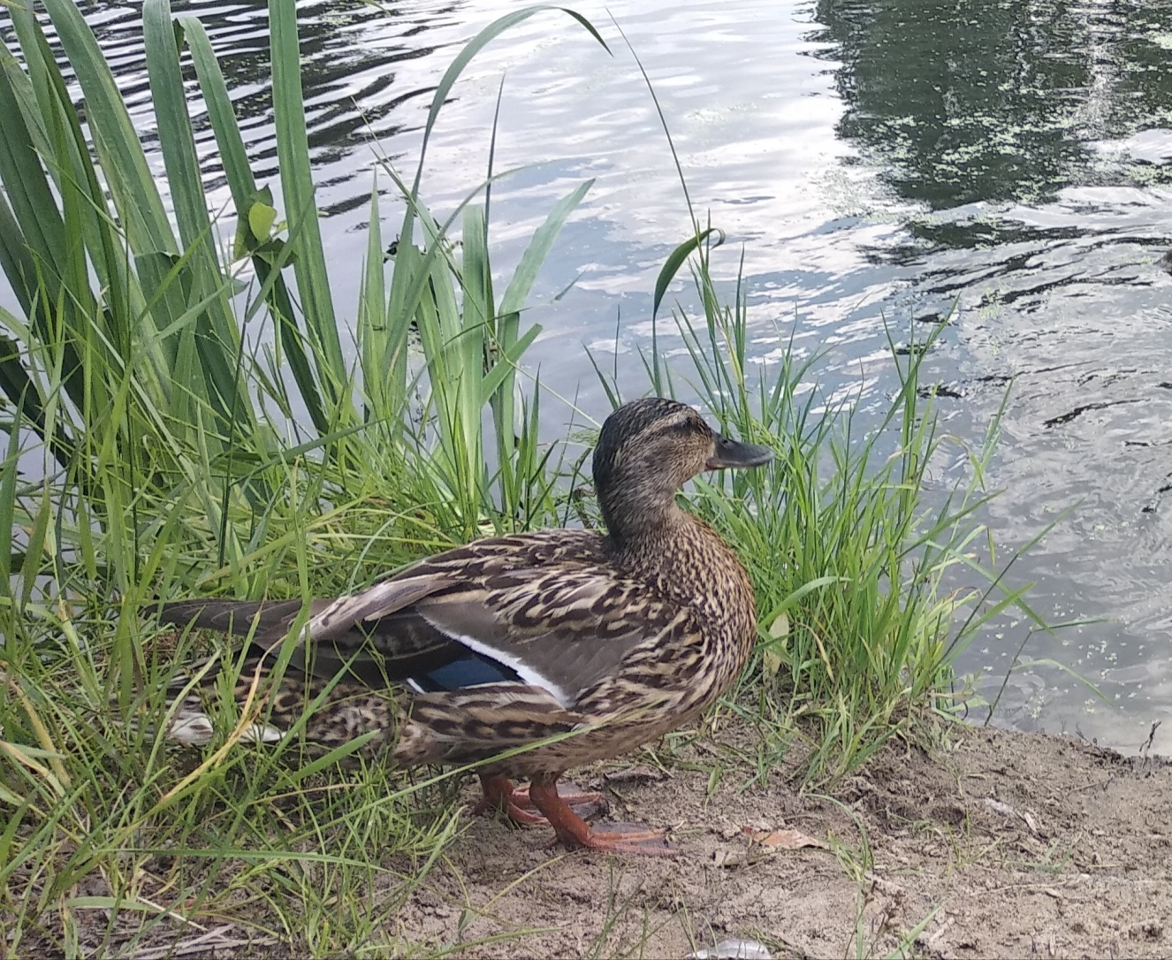

Slide 8
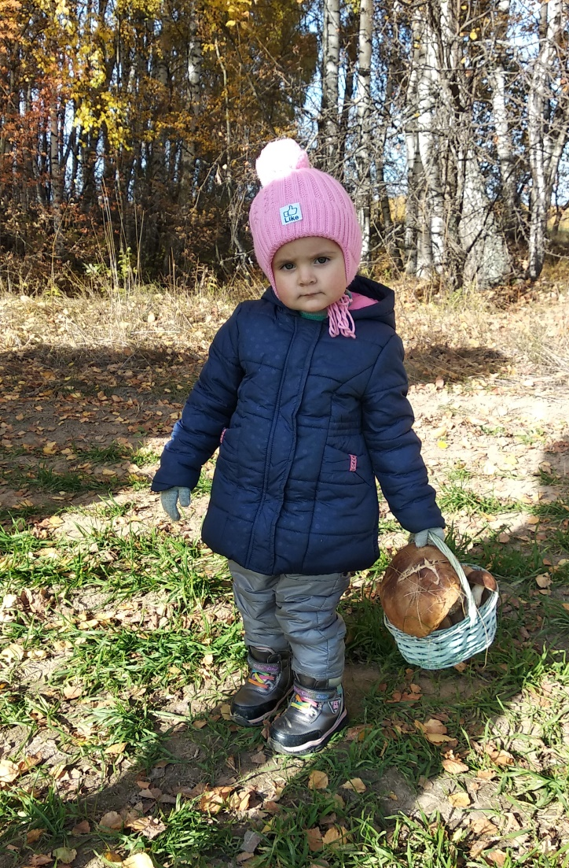
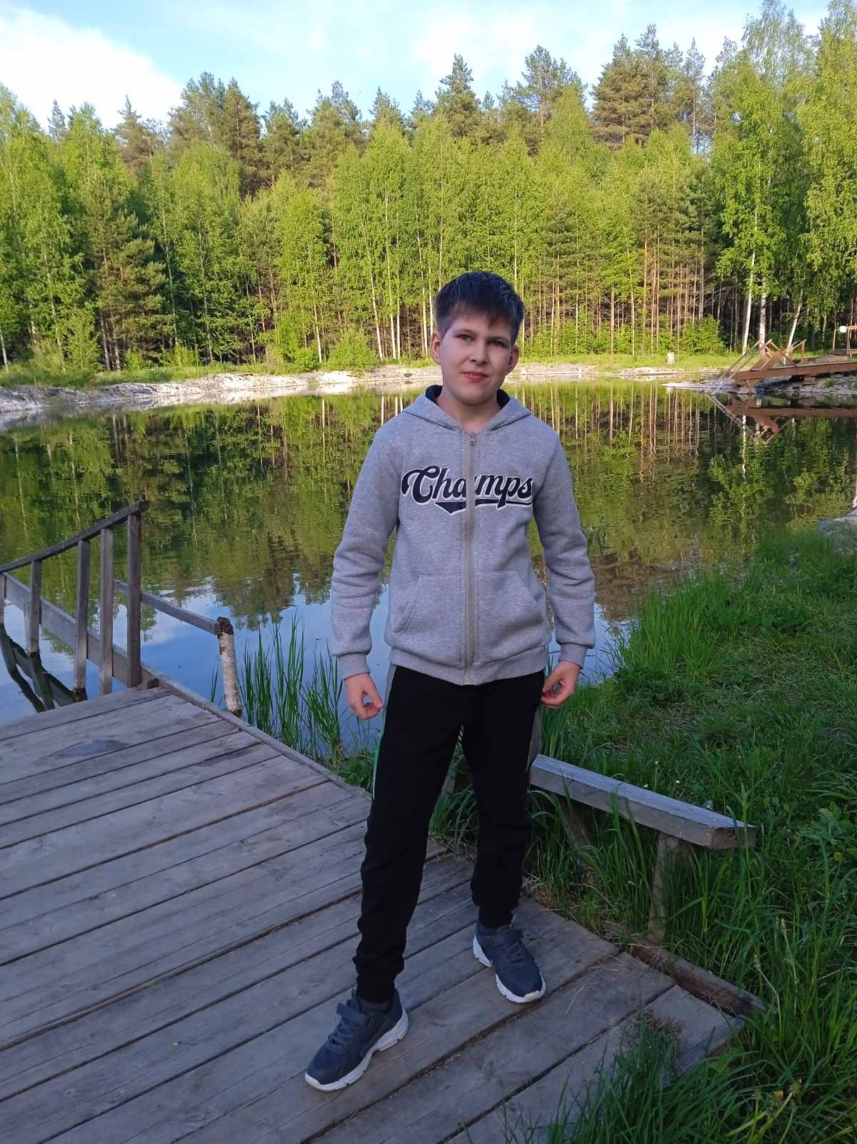
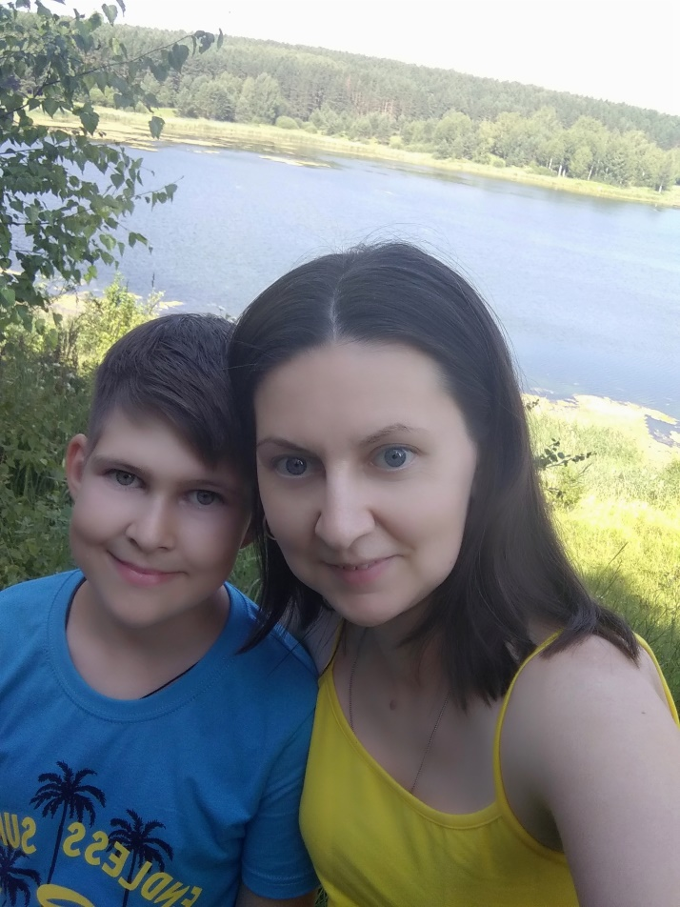
Любим гулять в лесу, собирать грибы, любоваться красотой природы.

Slide 9
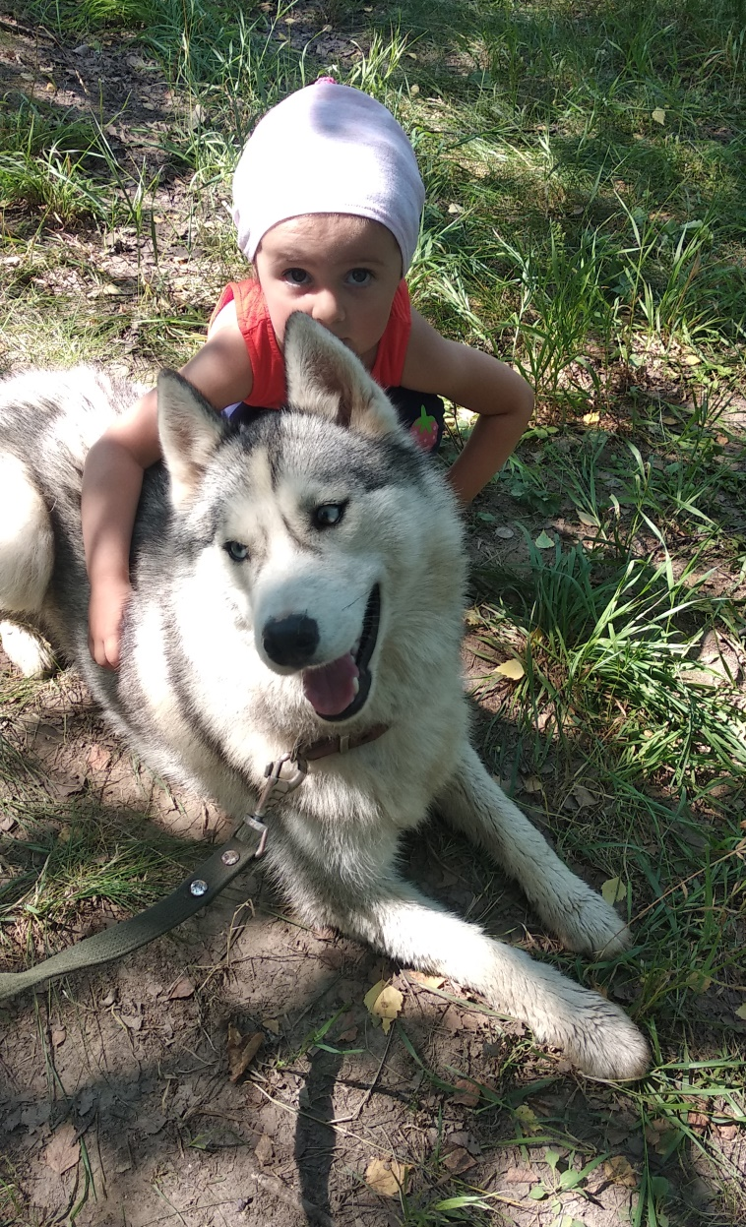
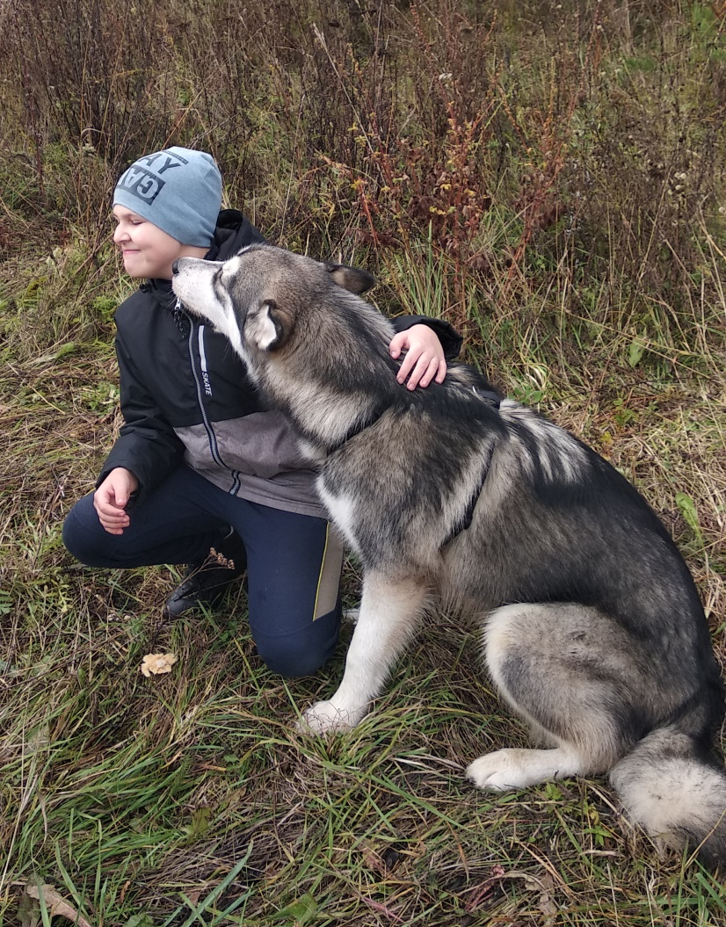
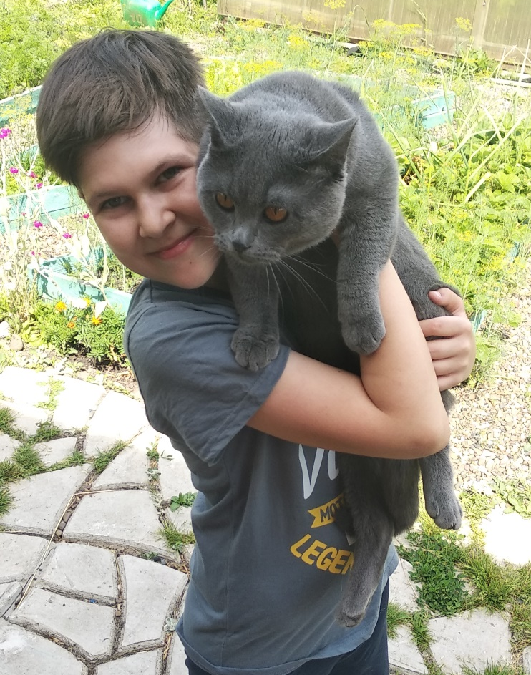
Животные в доме приносят большую радость всем членам семьи.

Slide 10
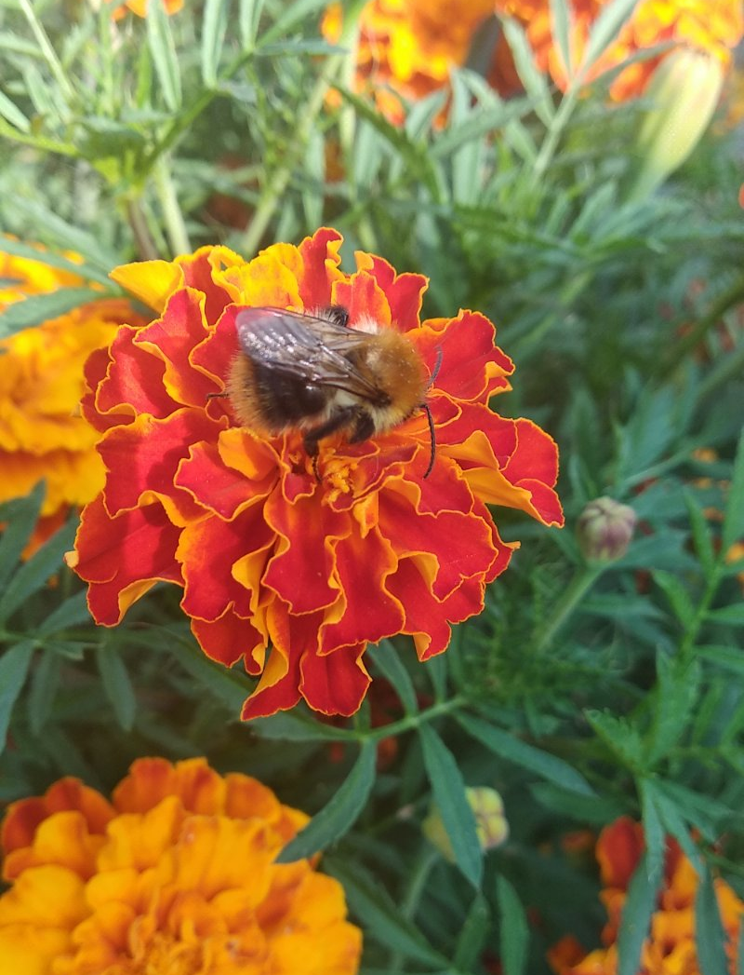
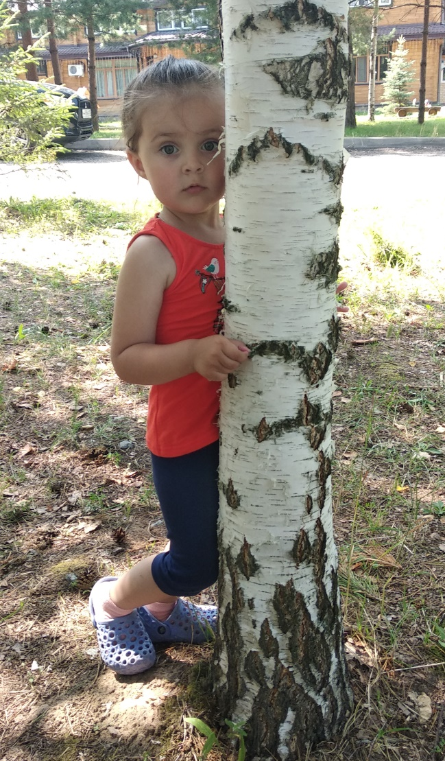
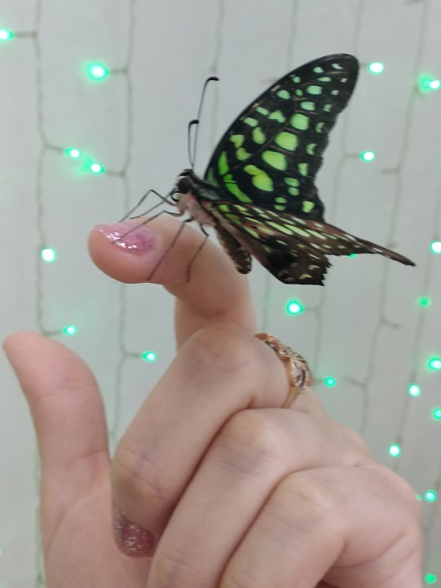
Учимся видеть красоту в простом

Slide 11
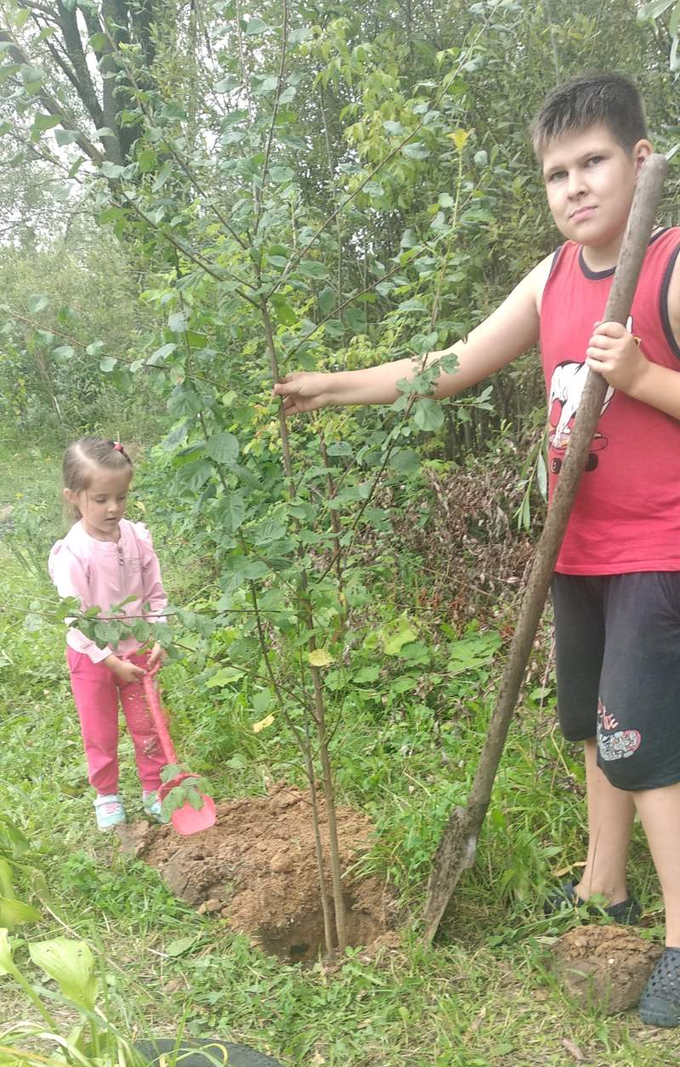
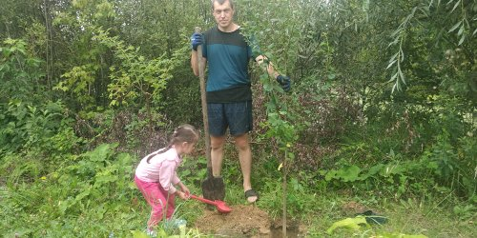
Посадили дерево на берегу водоема

Slide 12
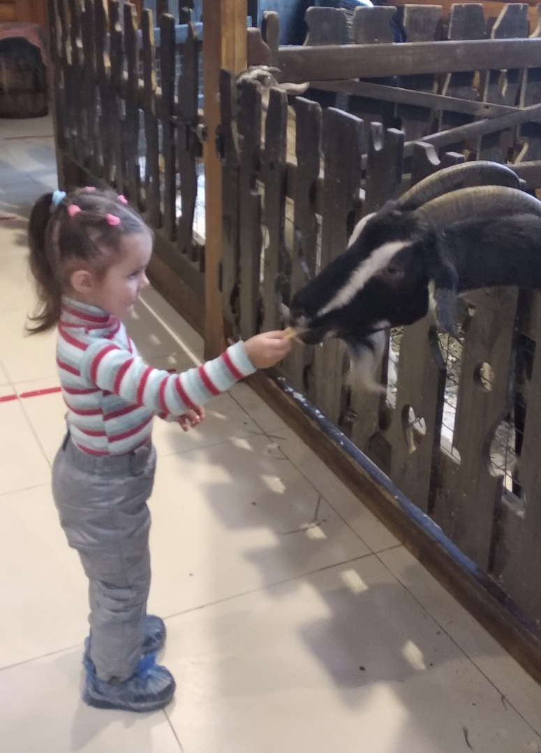
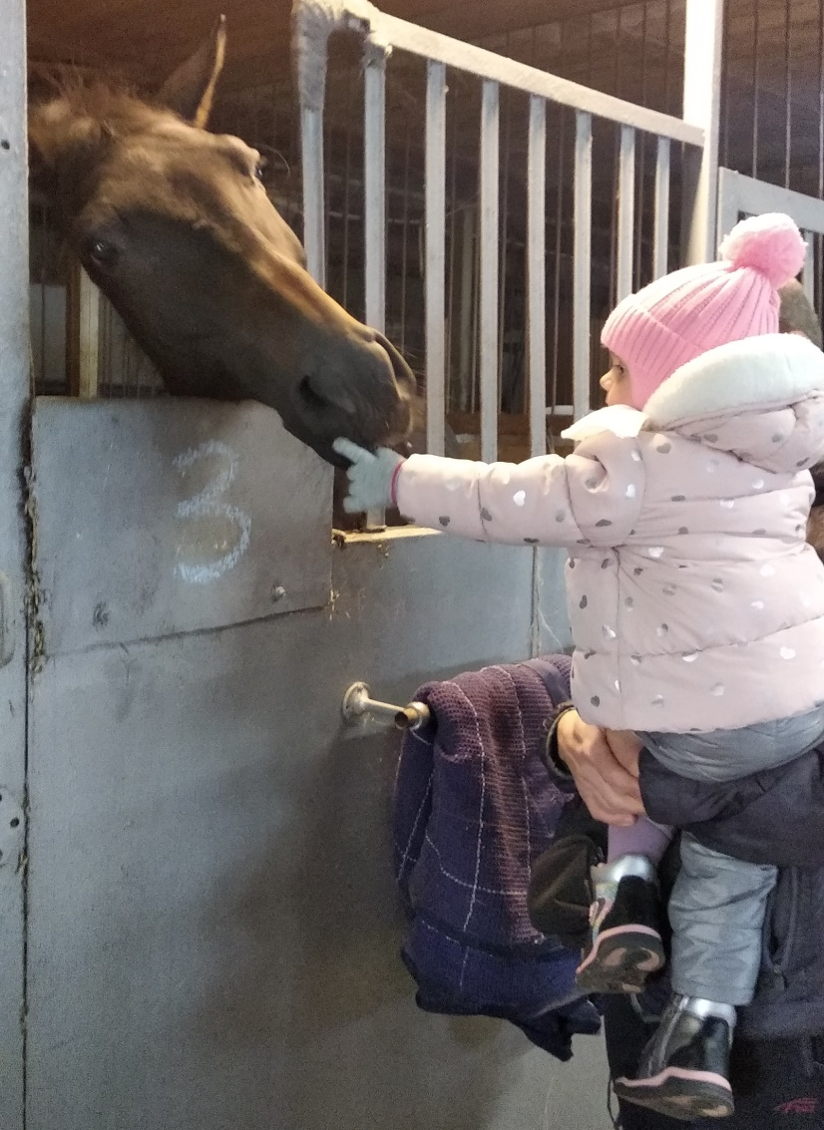
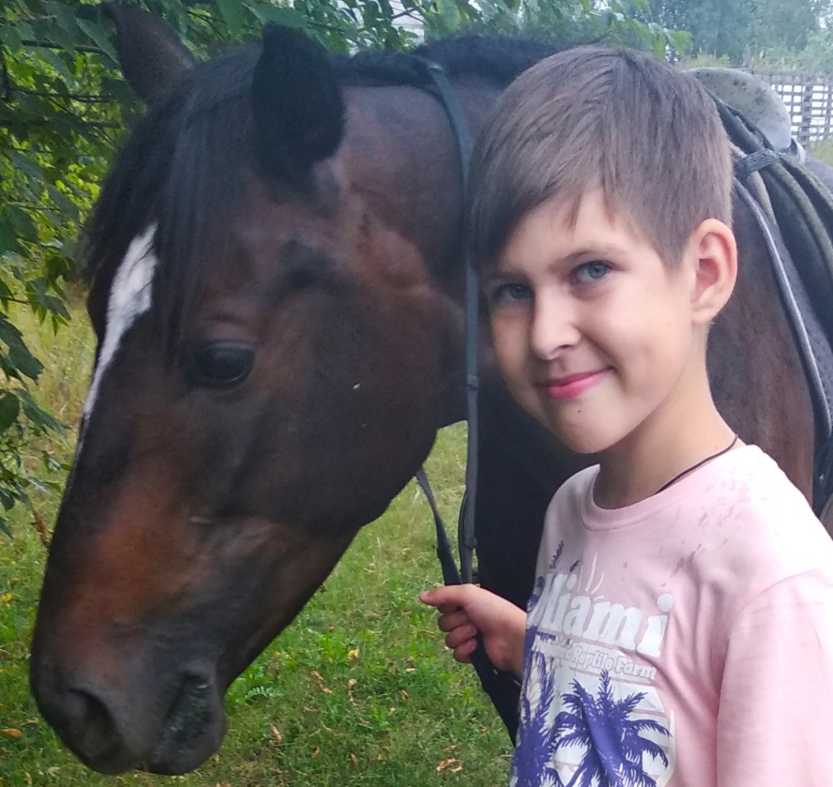
Контактный зоопарк и конюшня – любимые места для общения с животными.

Slide 13
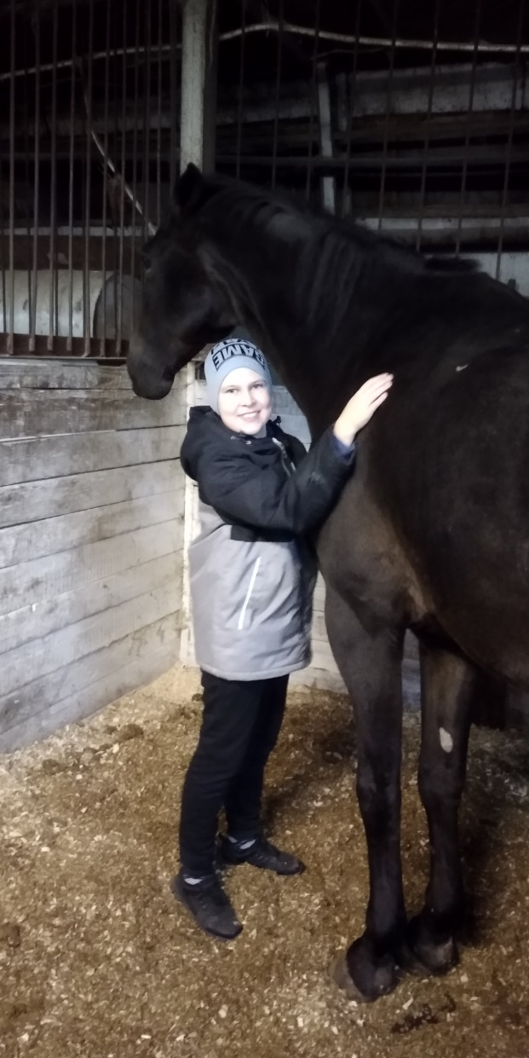
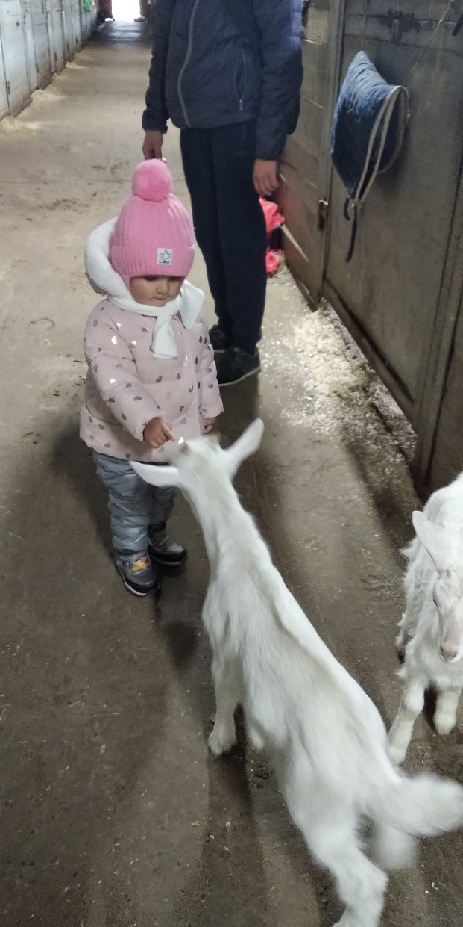
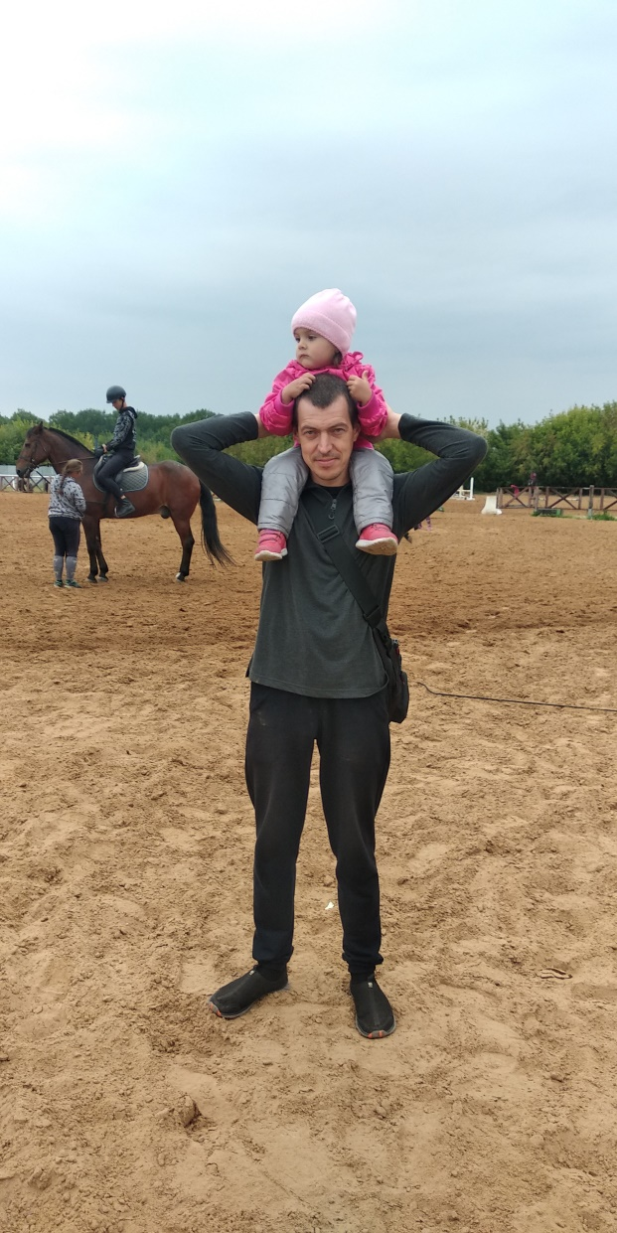

Slide 14
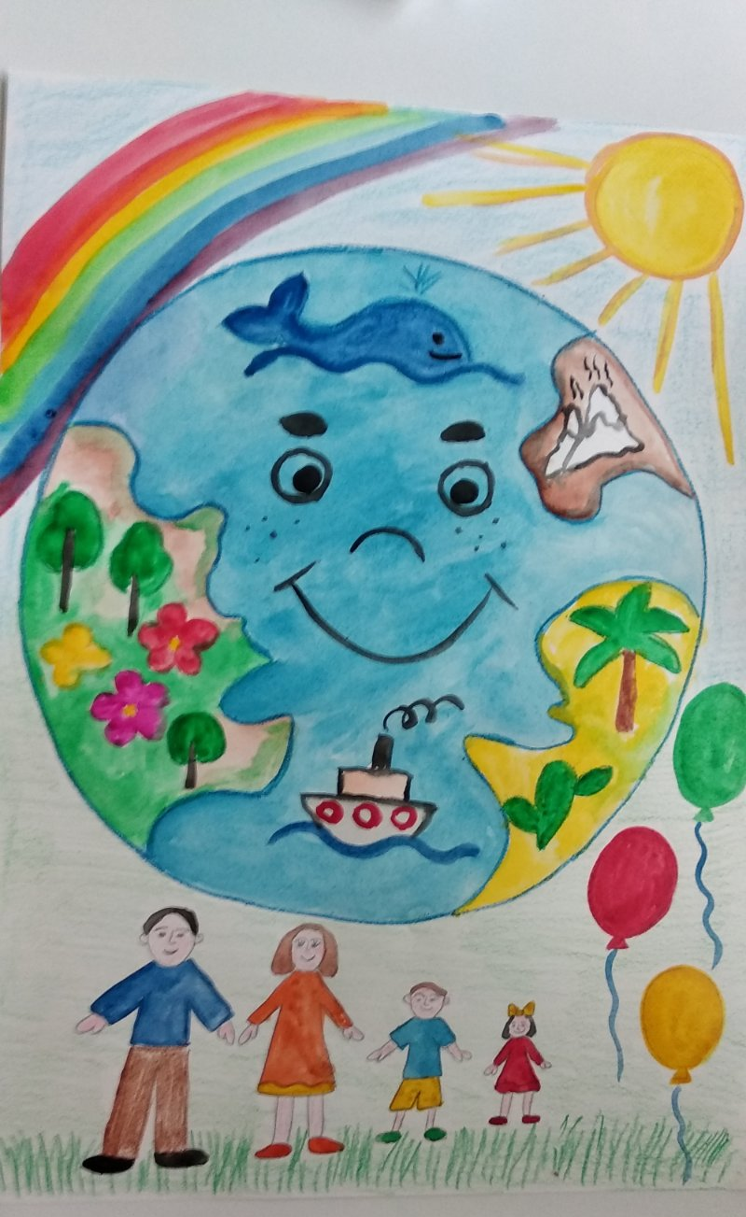
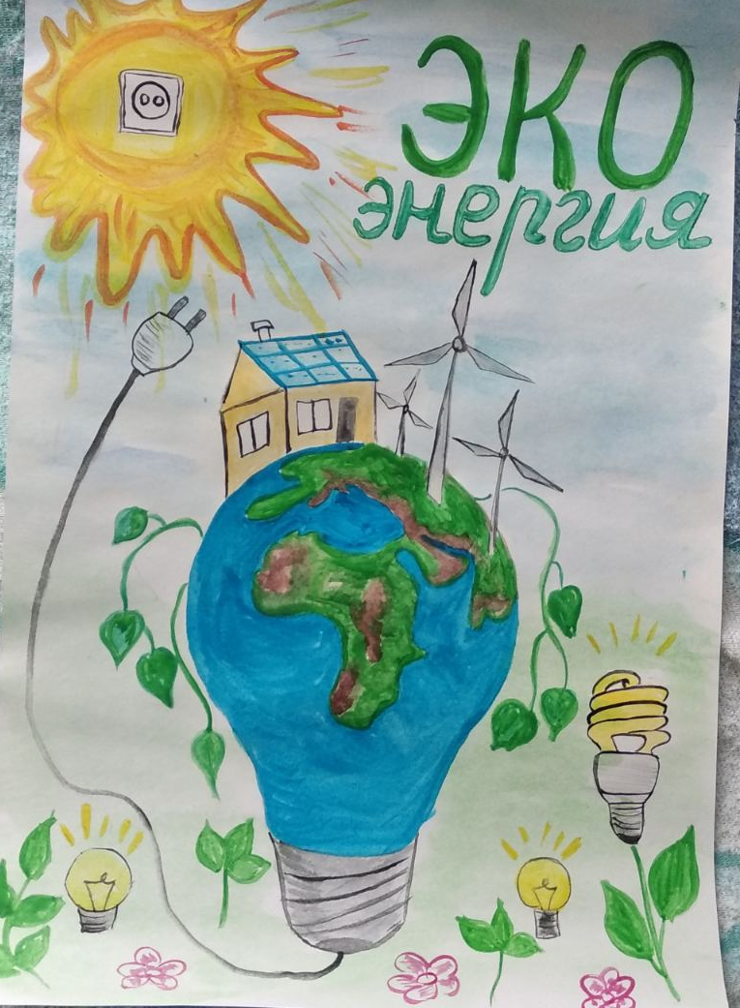
Принимаем активное участие в эко-конкурсах!

Slide 15
Спасибо за внимание!

